Slide 1
MERAH Mohamed 2024/02/09
Projet 5 Segmentez des clients d'un site e-commerce

Slide 2
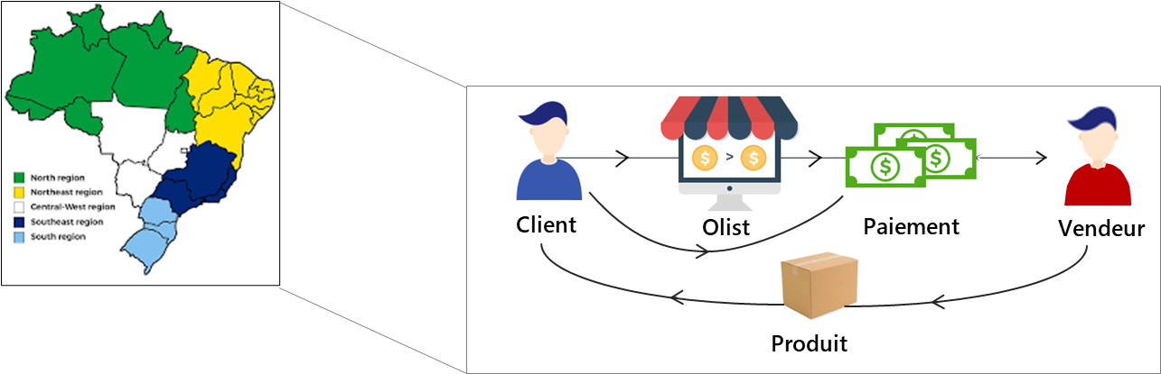
Sommaire
Problématique
Préparation des données
Feature engineering
Clustering
Maintenance
Conclusion

Slide 3
Problématique
Olist est une entreprise brésilienne spécialisée dans les solutions de vente d’e-commerce
Mission :
Fournir aux équipes d’e-commerce une segmentation des clients pour les campagnes de communication
Comprendre les différents types d’utilisateurs
Fournir une description actionnable de la segmentation
Faire une proposition de contrat de maintenance

Slide 4

Préparation des données
Base de données anonymisée comportant des informations sur l’historique de commandes, les produits achetés, les commentaires de satisfaction et la localisation des clients

Slide 5
R : nombre de jour écoulé depuis le dernier achat
● F : nombre d’achat effectué
● M : somme totale dépensée
Variable | Description
order_purchase_timestamp | date de passage de la commande
order_delivered_carrier_date | date d'envoie de la commande
order_delivered_customer_date | date de livraison de la commande
order_estimated_delivery_date | date prévue de livraison de la commande
order_id | identifiant unique de commande
seller_id | identifiant unique du vendeur
payment_value | valeur de payement
product_category_name_english | nom de catégorie en englais
review_score | note allant de 1 à 5 donnée par le client sur une enquête de satisfaction.
customer_state | 27 Etats différents
RFM Récence Fréquence Montant | R : nombre de jour écoulé depuis le dernier achat F : nombre d’achat effectué par client M : somme totale dépensée par client

Slide 6
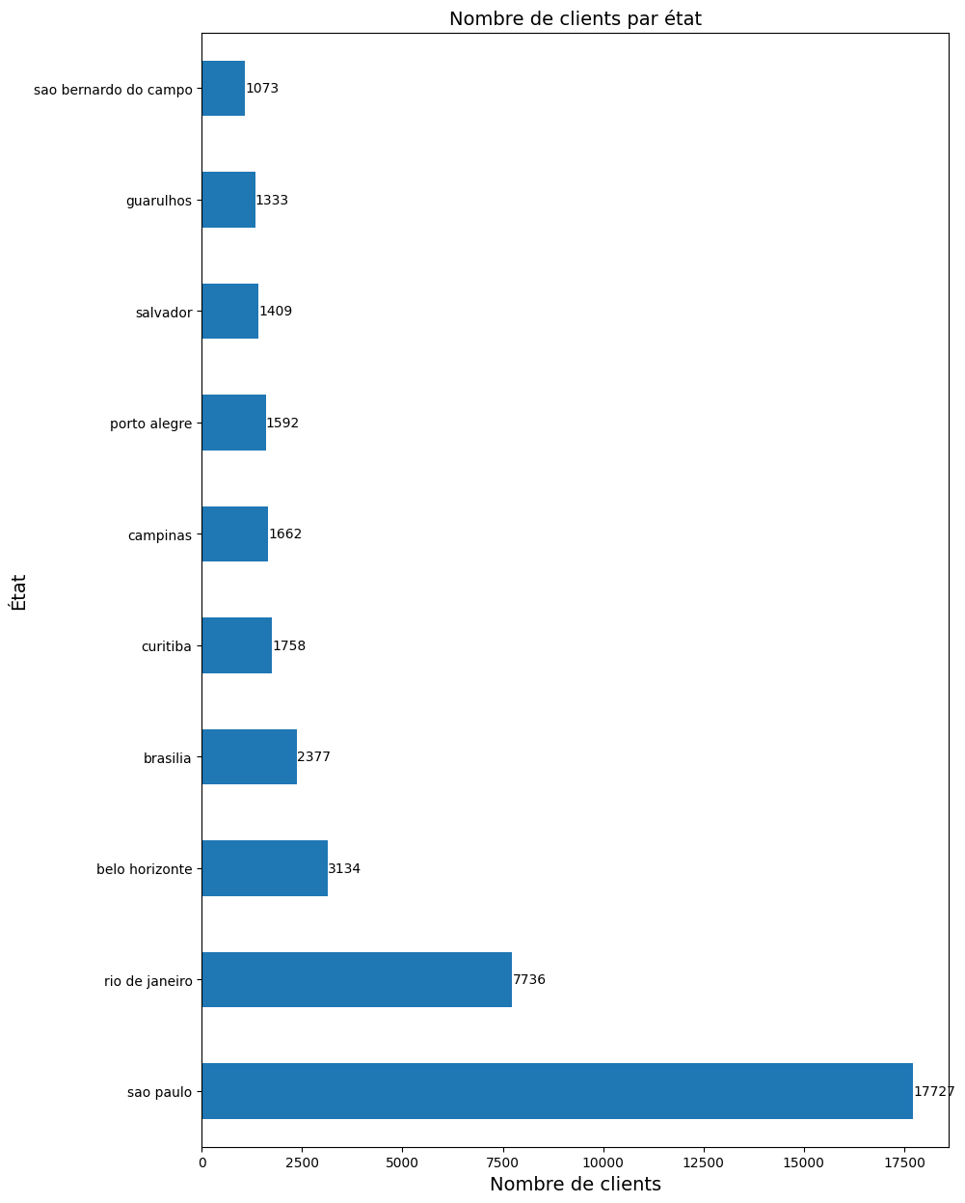
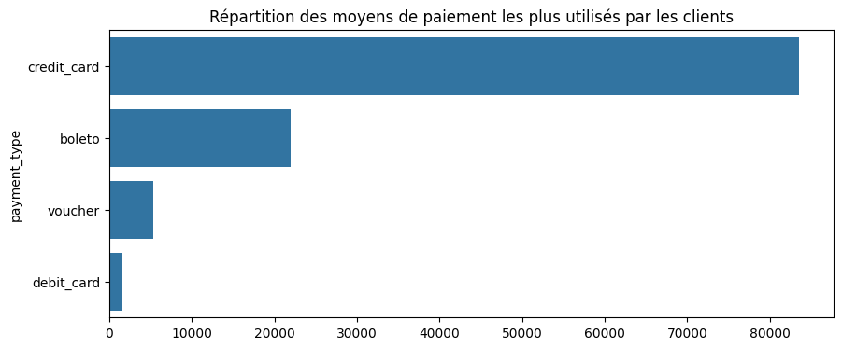
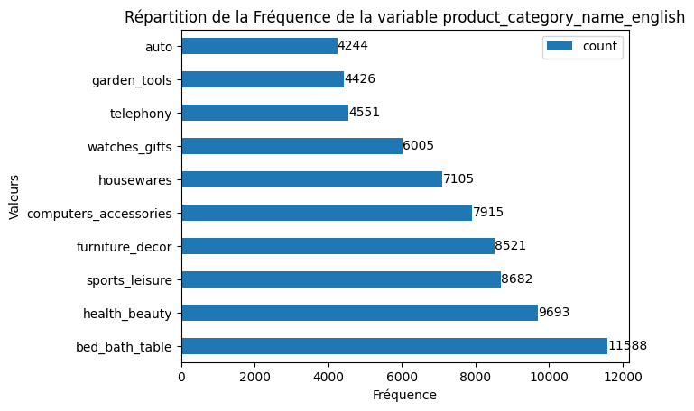
1.1) Top 10 états avec le plus de clients
1.2) Répartition des moyens de paiement les plus utilisés par les clients
1.3) Top 10 des catégories des produits

Slide 7
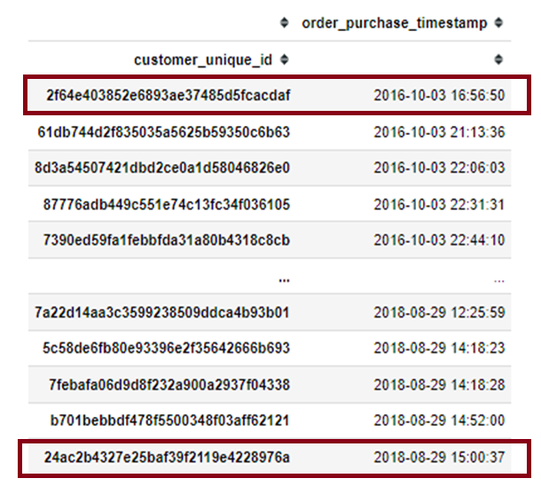
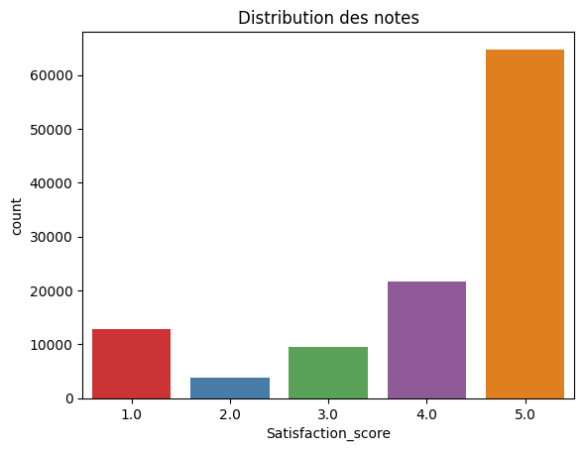
1.4) Période d'achat
1.5) La moyenne des satisfactions donnés par le client

Slide 8
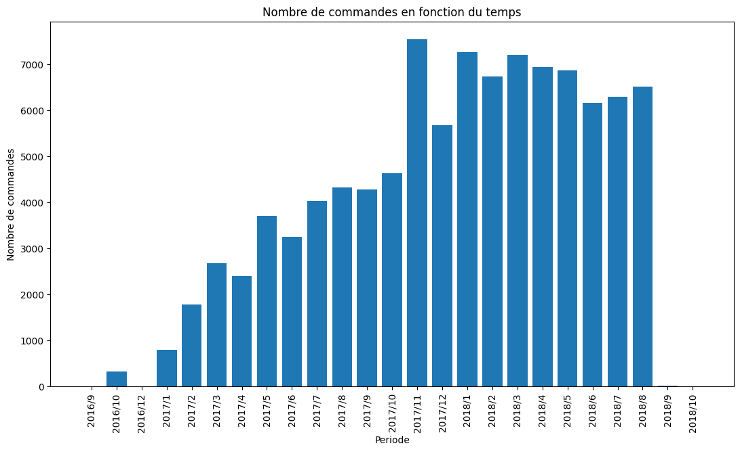
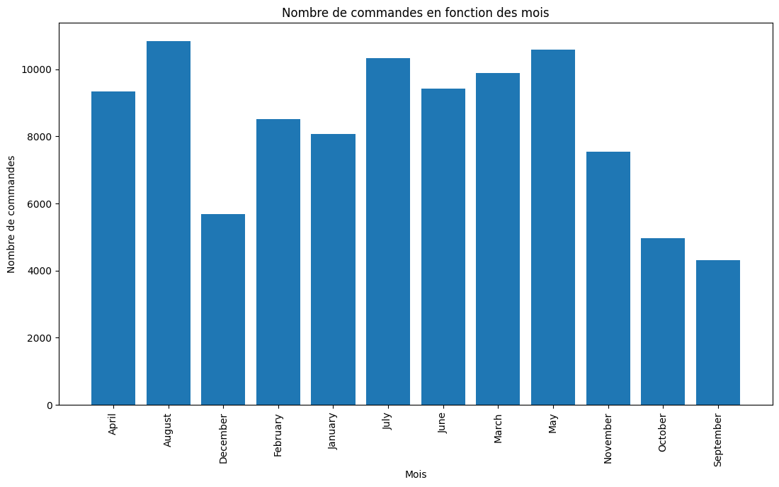
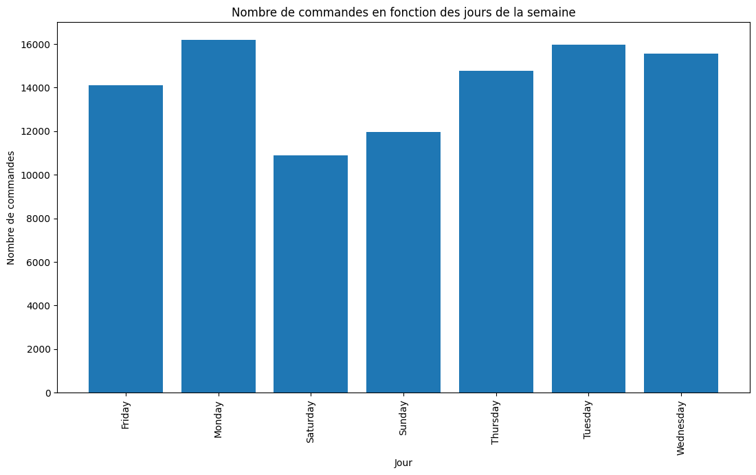
1.6) Répartition temporelle des commandes

Slide 9
Features engineering
Frequency
Recency
Monetry
Catégories
Produits
Livraison
Localisation
Satisfaction

Slide 10
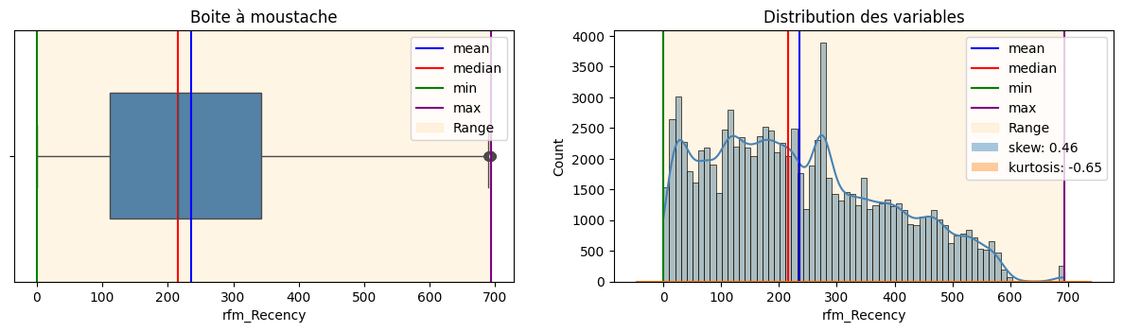
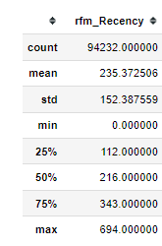
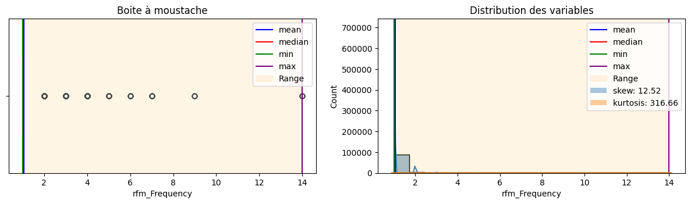
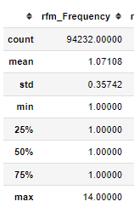
2.1) Recency
La durée en jours entre une date de référence et la dernière date d'achat
Les commandes remontent jusqu’à 2 ans
Le nombre fois qu'un client a commandé pendant la période d'étude
2.2) Frequency
75 % des clients ont commandé une seule fois

Slide 11
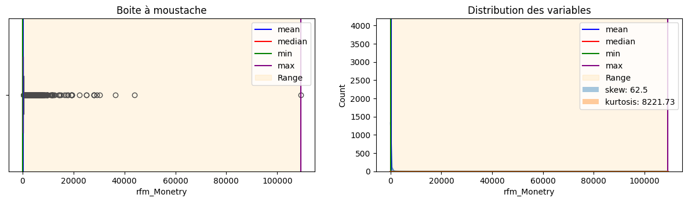
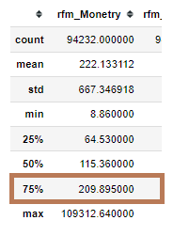
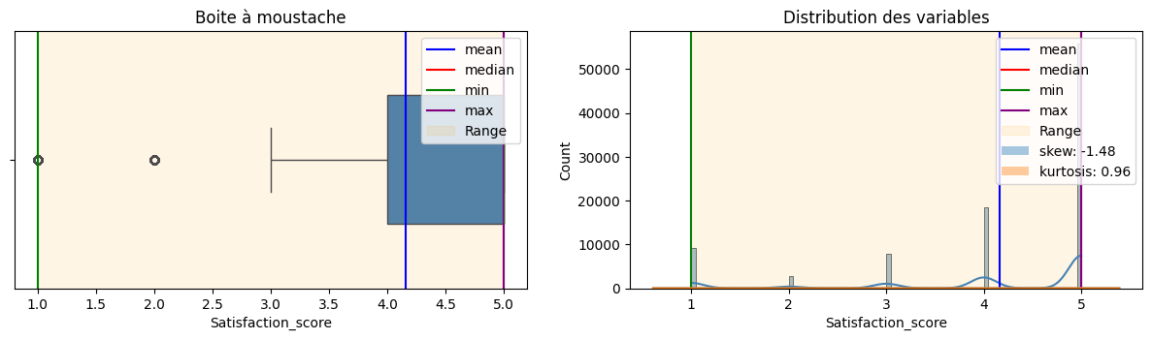
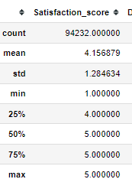
Le montant total des achats par client pendant la période d'étude
2.3) Monetry
75% des clients ont payé moins de 209 Réal Brésilien
La moyenne des ‘review_score’ donnés par le client.
2.4) Satisfaction
La majorité des clients sont satisfaits

Slide 12
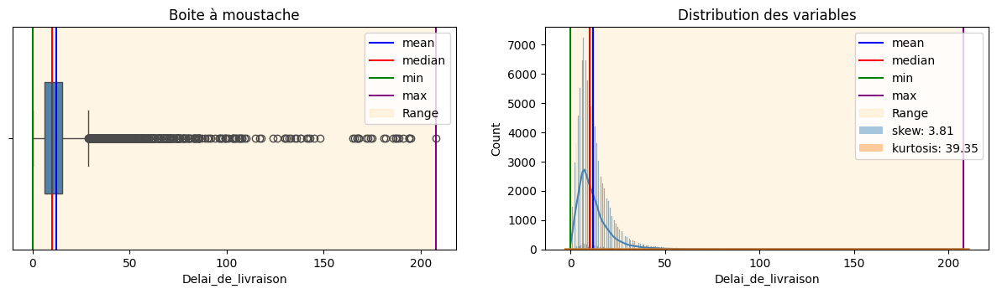
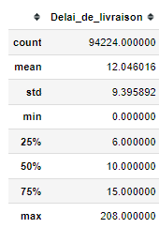
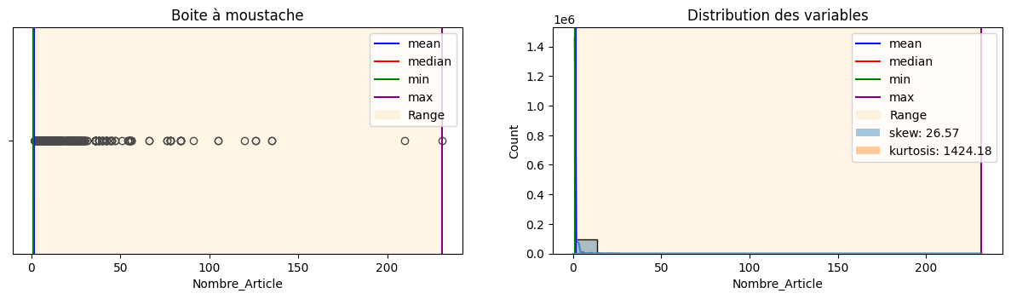
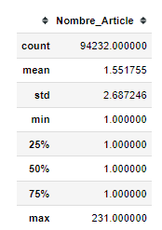
Le nombre de jours entre la commande et la livraison
2.5) Livraison
La majorité des livraisons se font dans les 30 jours
Le nombre total d’articles achetés par un client
2.6) Produits
La majorité des clients ont acheté un seul article

Slide 13
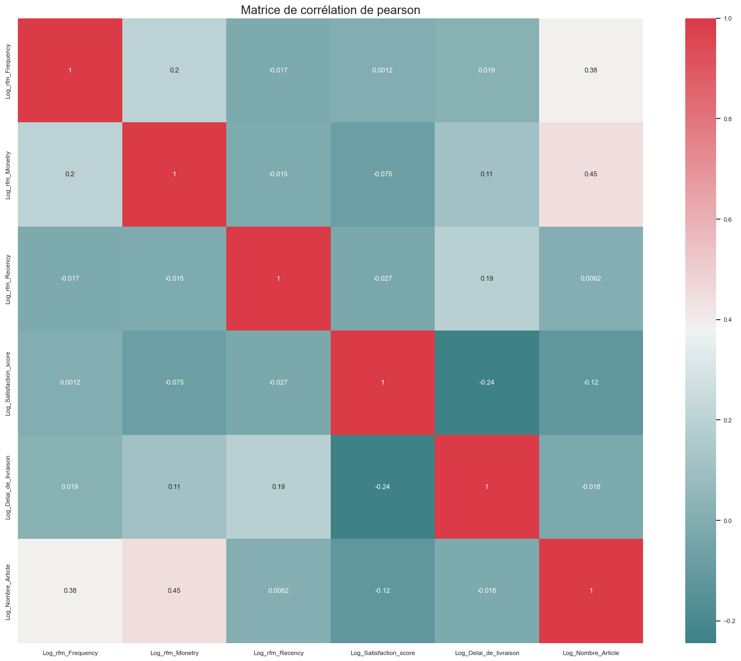
2.7) La matrice de corrélation
Variables quantitatives
rfm_Frequency
rfm_Monetry
rfm_Recency
Satisfaction_score
Delai_de_livraison
Nombre_Article
variables qualitatives
Localisation
categorie_produit

Slide 14
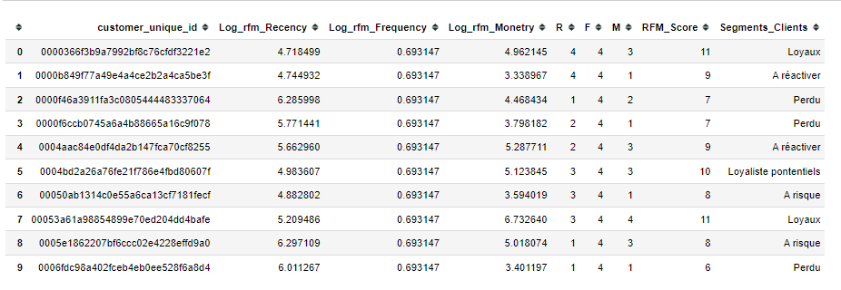
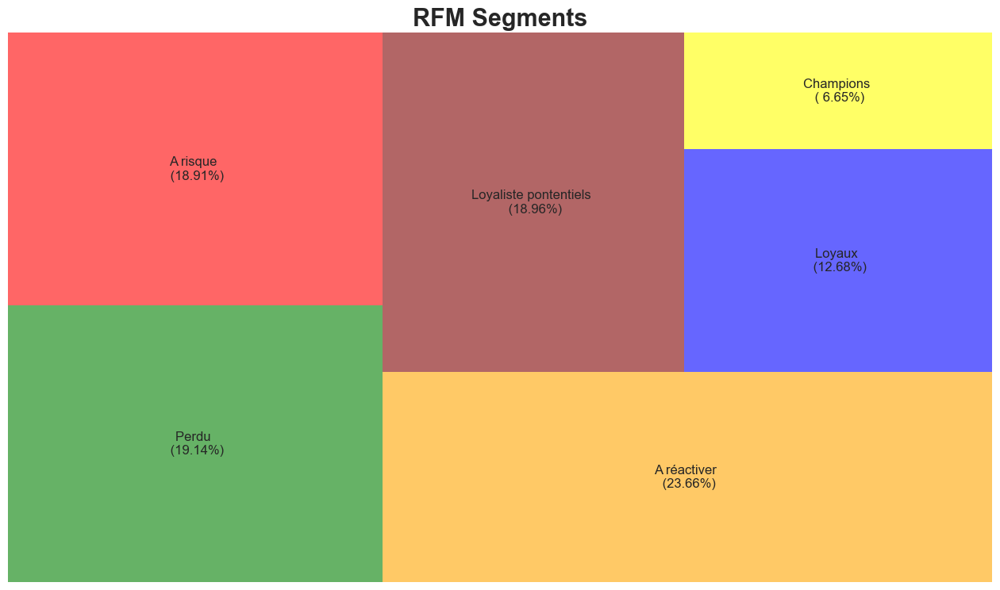
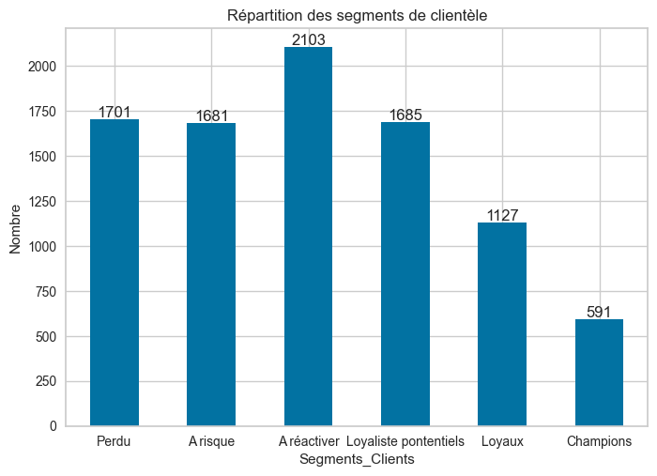
2.8) Création du RFM_score & Segments_Clients

Slide 15
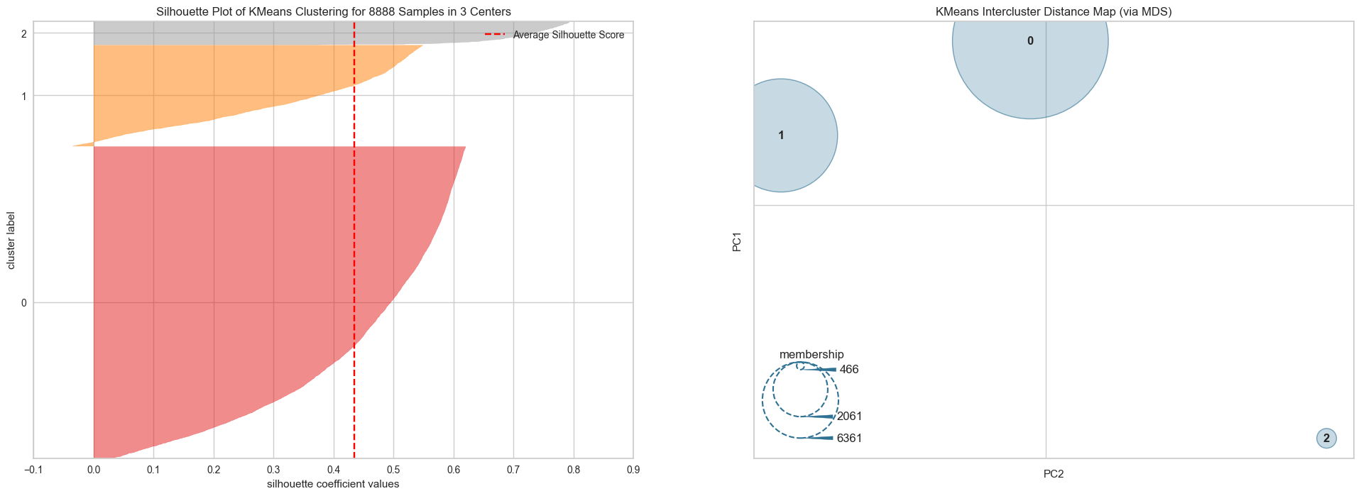
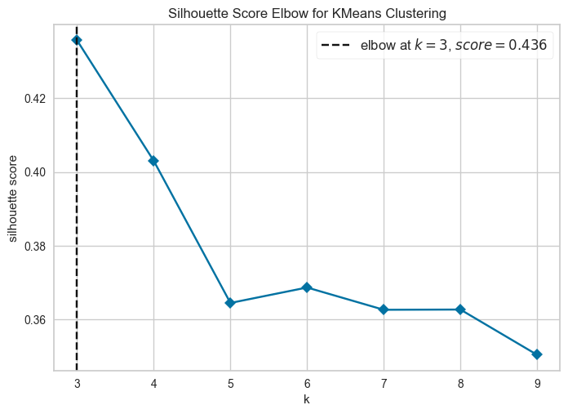
Kmeans-RFM
3.1) Méthode silhouette
Le coefficient de silhouette est une mesure de qualité d’une partition d'un ensemble de données.
K Nombre de cluster = 3
Coefficient de Silhoutte = 0,436

Slide 16
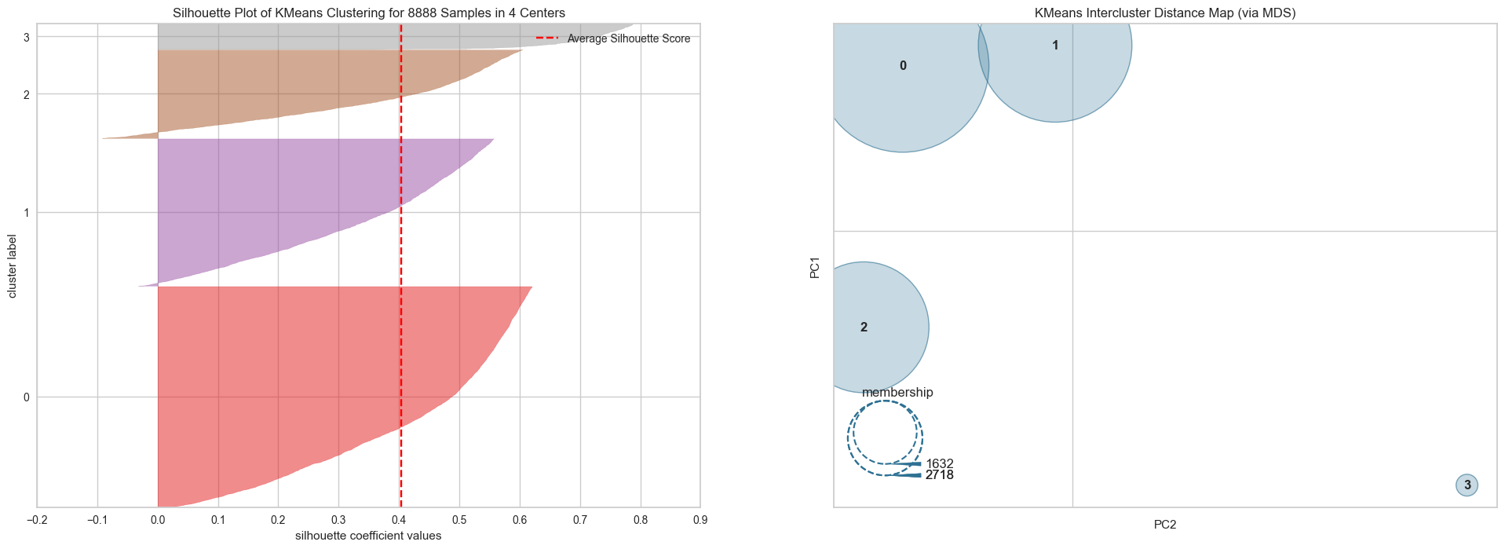
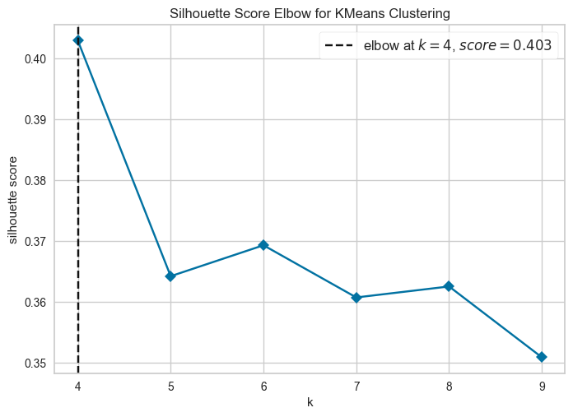
K Nombre de cluster = 4
Coefficient de Silhoutte = 0,403

Slide 17
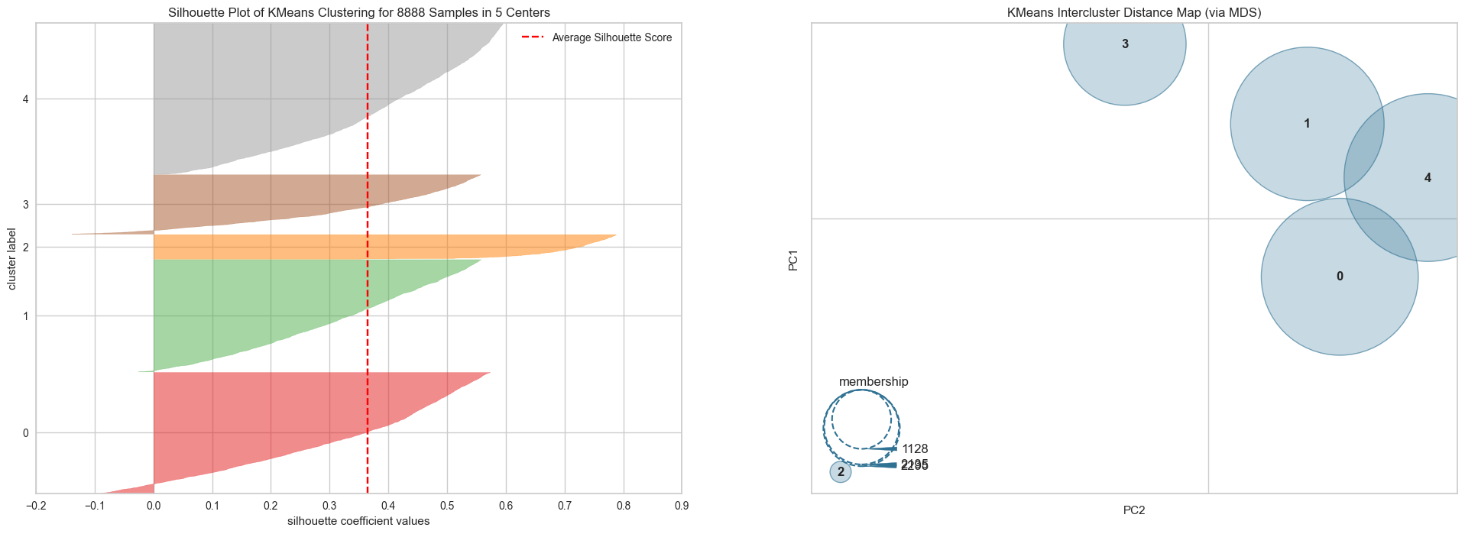
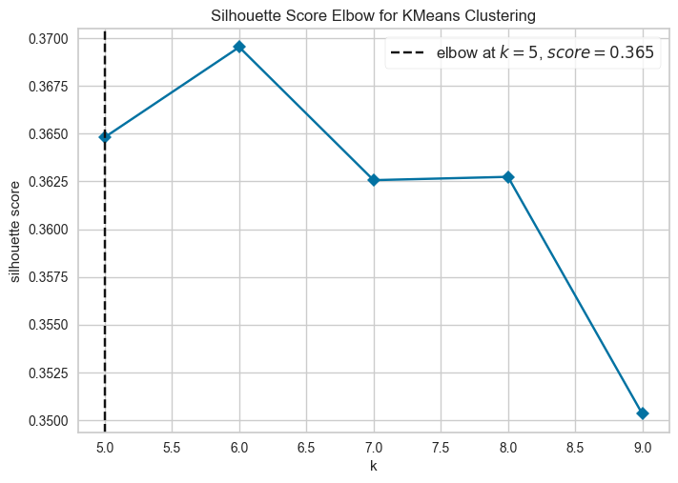
K Nombre de cluster = 5
Coefficient de Silhoutte = 0,365

Slide 18
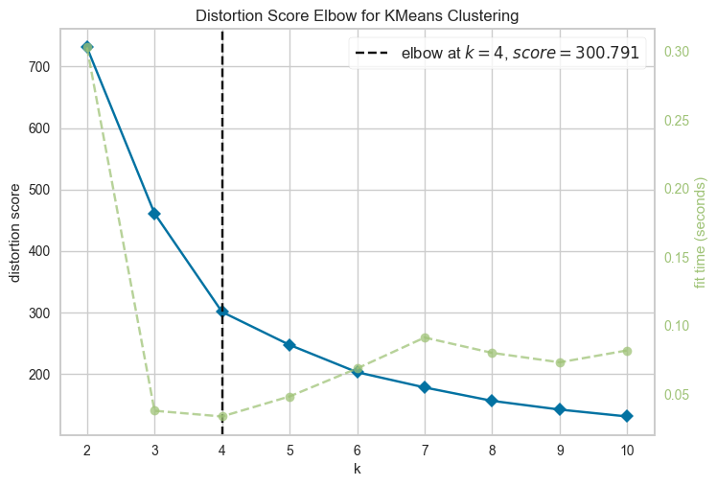
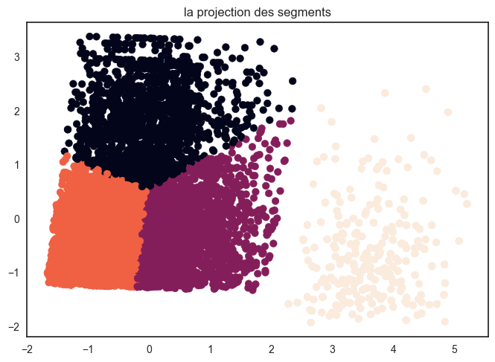
3.2) Méthode k-elbow
3.3) La projection des segments

Slide 19
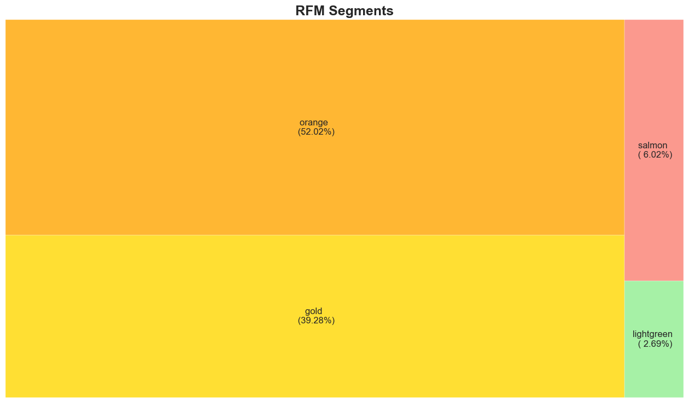
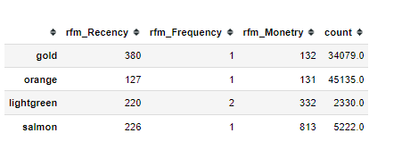
3.4) La répartition des clients par des clusters : RFM
Cluster gold : Correspondant à un nombre important de clients (soit 34079 clients) qui ont acheté en moyenne 1 fois dans la dernière année et qui ont dépensé en moyenne 132 Réal brésilien (environ 25 euros) comme le cluster ‘’.Orange
Cluster Orange: Correspondant à un nombre important de clients (soit 45135 clients) qui ont acheté en moyenne 1 fois dans les 4 derniers mois et qui ont dépensé en moyenne 131 Réal brésilien (environ 25 euros).
Cluster lightgreen : Correspondant à 2330 clients ayant acheté plus qu'une fois et ont dépensé en moyenne 332 Réal brésilien (environ 62 euros) soit le double des clients des cluster ‘gold et ‘Orange'. Les achats des clients du cluster ‘lightgreen' remontent à plus de 7 mois en moyenne. C'est clients sont fidèles.
Cluster salmon : Correspondant à 5222 clients ayant acheté en moyenne une seule fois dans les 7 derniers mois mais qui ont dépensé en moyenne beaucoup 813 Réal brésilien (environ 152 euros).

Slide 20
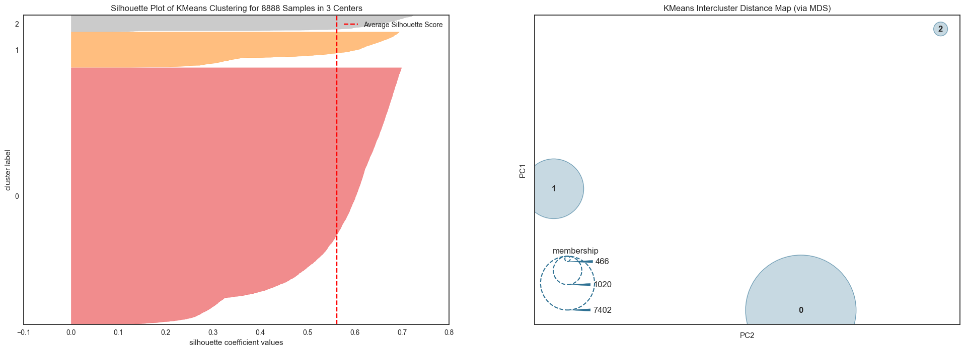
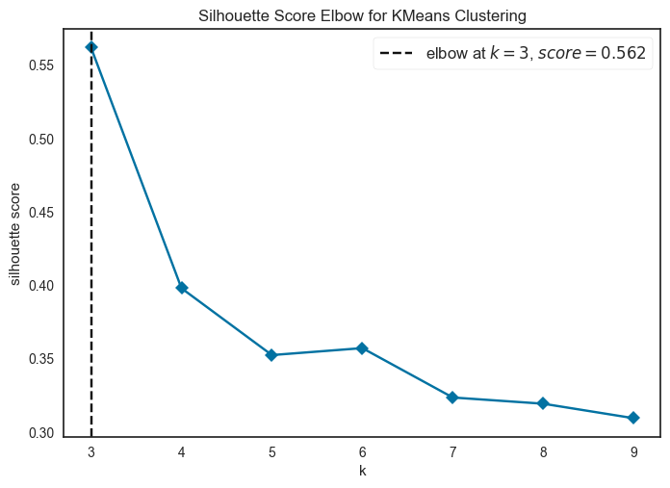
Kmeans- RFM +Satisfaction
4.1) Méthode silhouette
K Nombre de cluster = 3
Coefficient de Silhoutte = 0,562

Slide 21
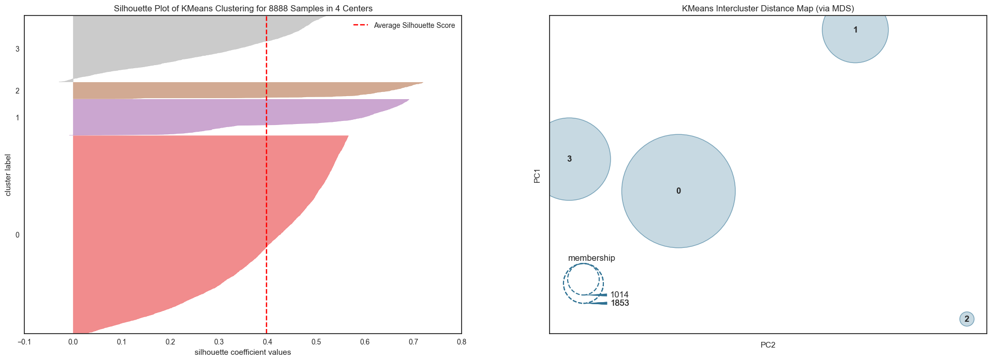
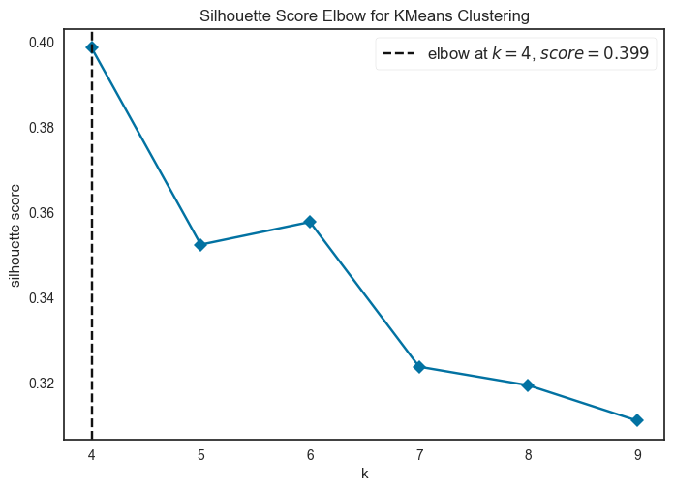
K Nombre de cluster = 4
Coefficient de Silhoutte = 0,399

Slide 22
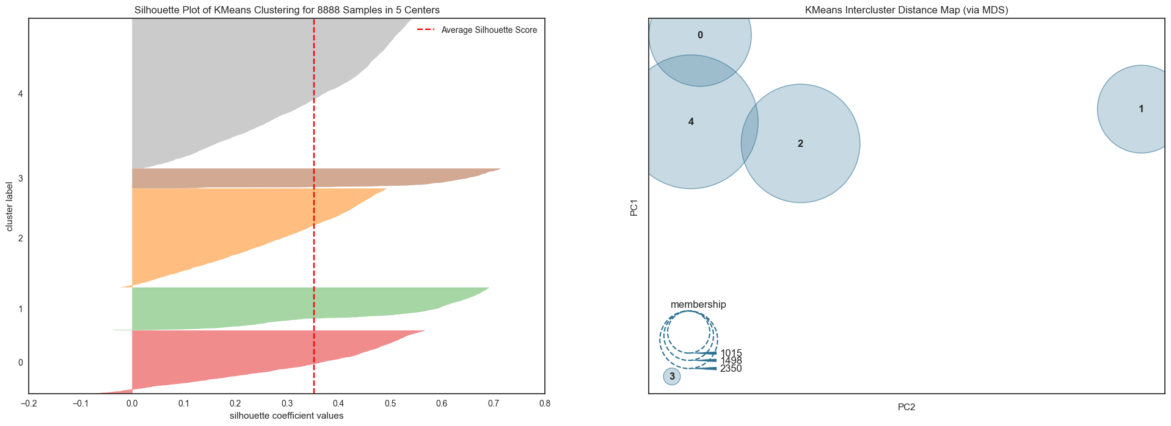
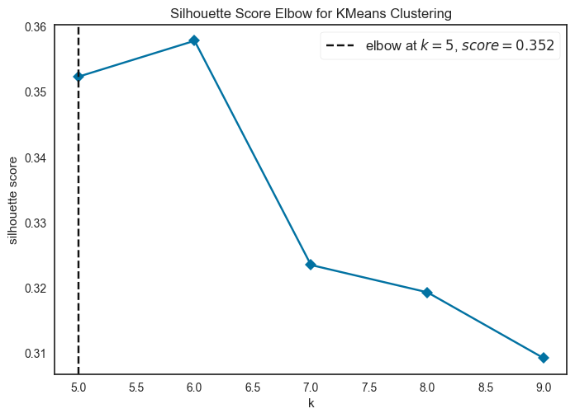
K Nombre de cluster = 5
Coefficient de Silhoutte = 0,352

Slide 23
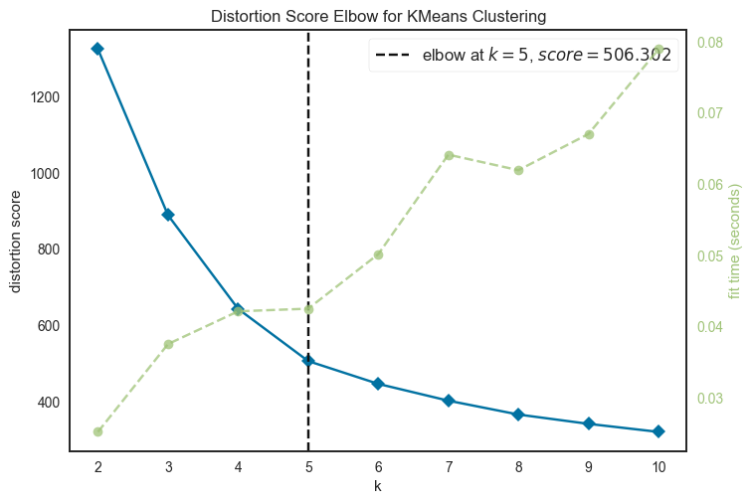
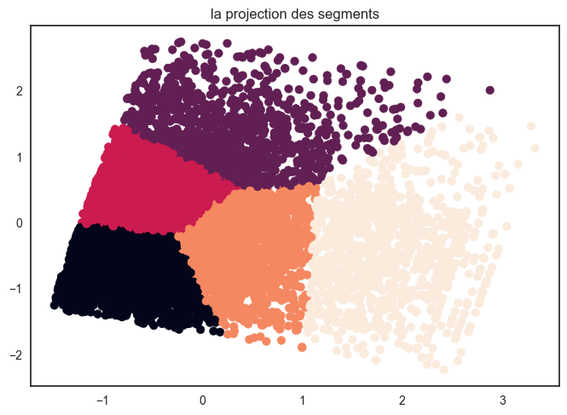
4.2) Méthode k-elbow
4.3) La projection des segments

Slide 24
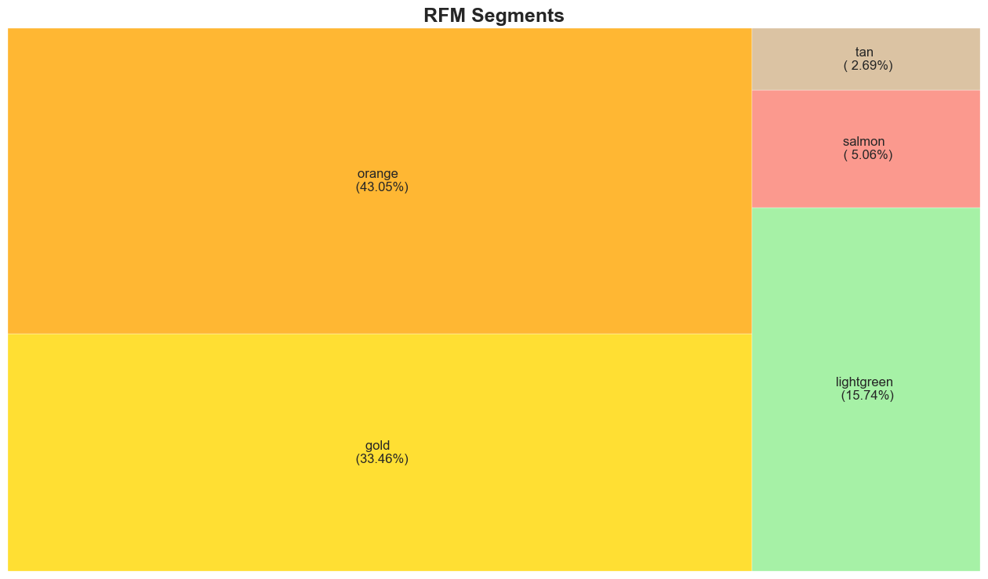
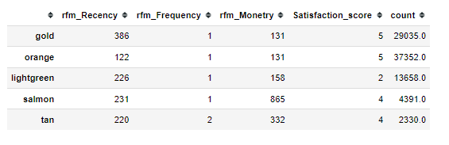
4.4 La répartition des clients par des clusters : RFM + Satisfaction
Cluster gold : Correspondant à un nombre important de clients (soit 29035 clients) qui ont acheté en moyenne 1 fois dans la dernière année et qui ont dépensé en moyenne 131 Réal brésilien (environ 25 euros) comme le cluster ‘’ Orange. Ils étaient très satisfaits
Cluster Orange : Correspondant à un nombre important de clients (soit 37352 clients) qui ont acheté en moyenne 1 fois dans les 4 derniers mois et qui ont dépensé en moyenne 131 Réal brésilien (environ 25 euros).Ils étaient très satisfaits
Cluster lightgreen : Correspondant à 13658 clients ayant acheté en moyenne 1 fois dans les 7 derniers mois et ont dépensé en moyenne 158 Réal brésilien (environ 30 euros) .Ils n’étaient pas du tout satisfaits
Cluster salmon : correspondant à 4391 clients ayant acheté en moyenne une seule fois dans cette année mais qui ont dépensé en moyenne beaucoup 865 Réal brésilien (environ 161 euros).Il étaient généralement satisfaits
Cluster tan : correspondant à 2330 clients ayant acheté plus qu'une fois et ont dépensé en moyenne 332 Réal brésilien (environ 62 euros) soit le double des clients des cluster ‘gold’, ‘Orange’ et ‘lightgreen . Les achats des clients du cluster ‘tan' remontent à plus de 7 mois en moyenne. C'est clients sont fidèles. Ils étaient généralement satisfaits

Slide 25
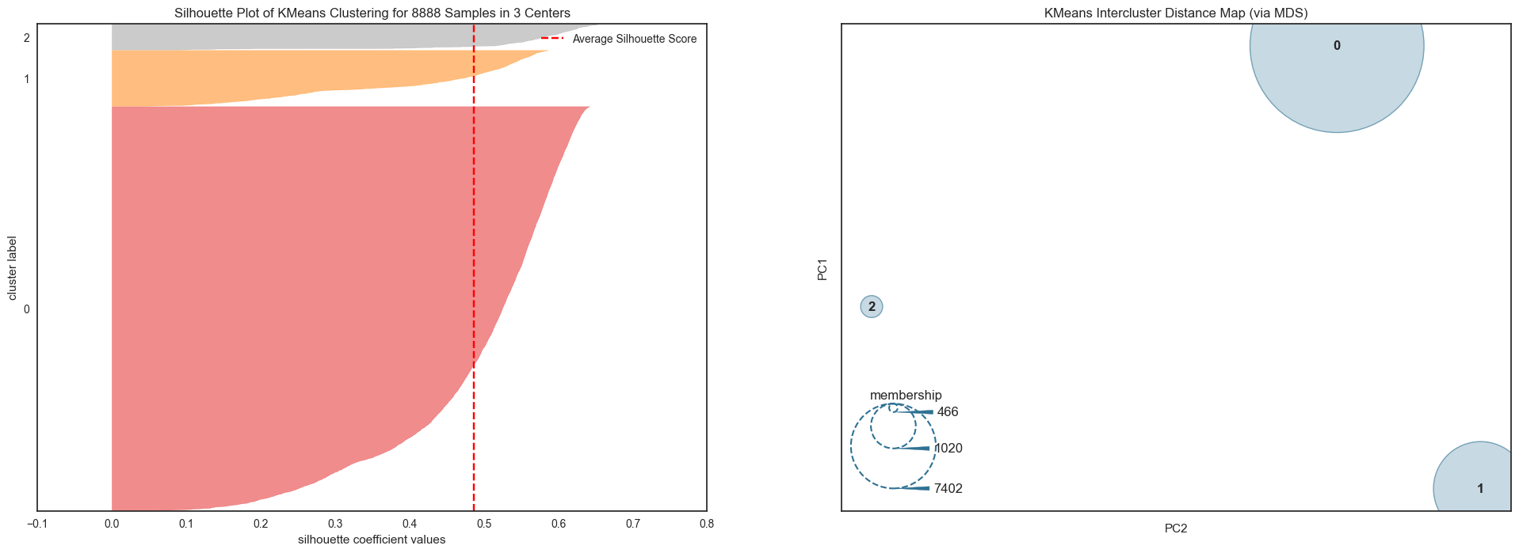
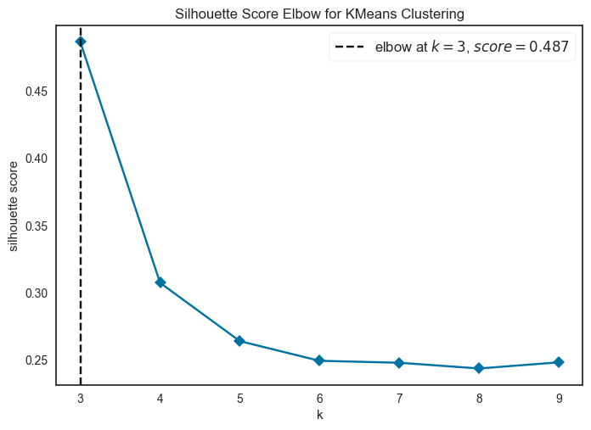
Kmeans- RFM + Satisfaction + Autres Features
5.1) Méthode silhouette
K Nombre de cluster = 3
Coefficient de Silhoutte = 0,487

Slide 26
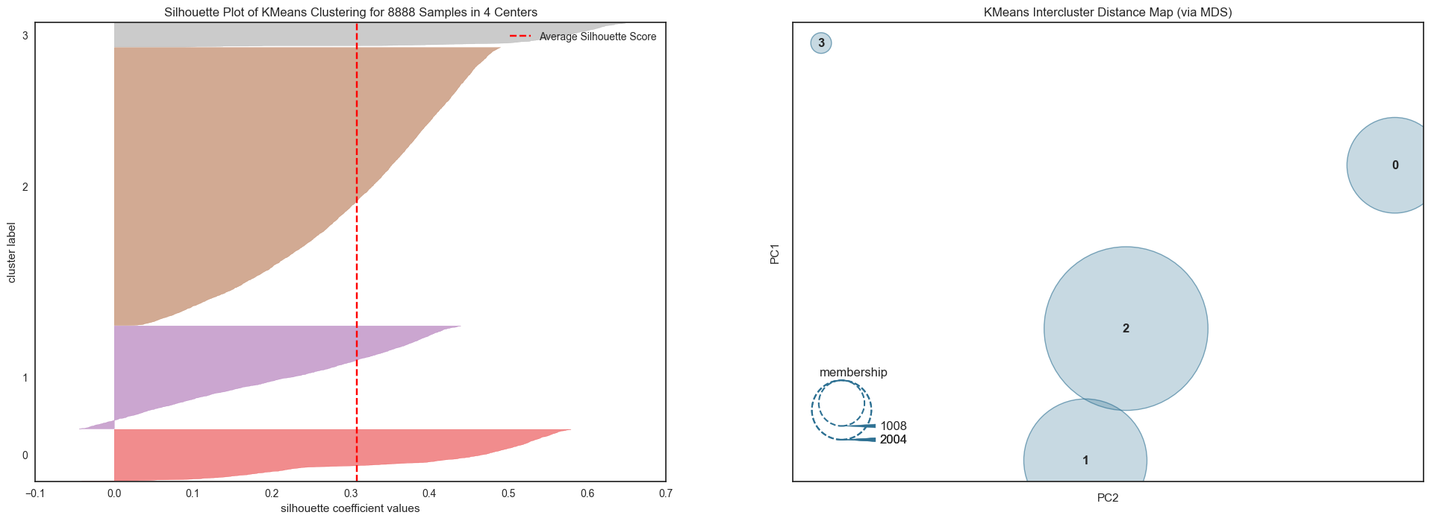
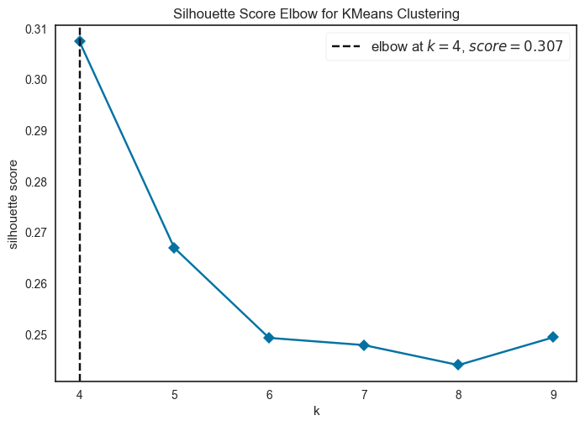
K Nombre de cluster = 4
Coefficient de Silhoutte = 0,307

Slide 27
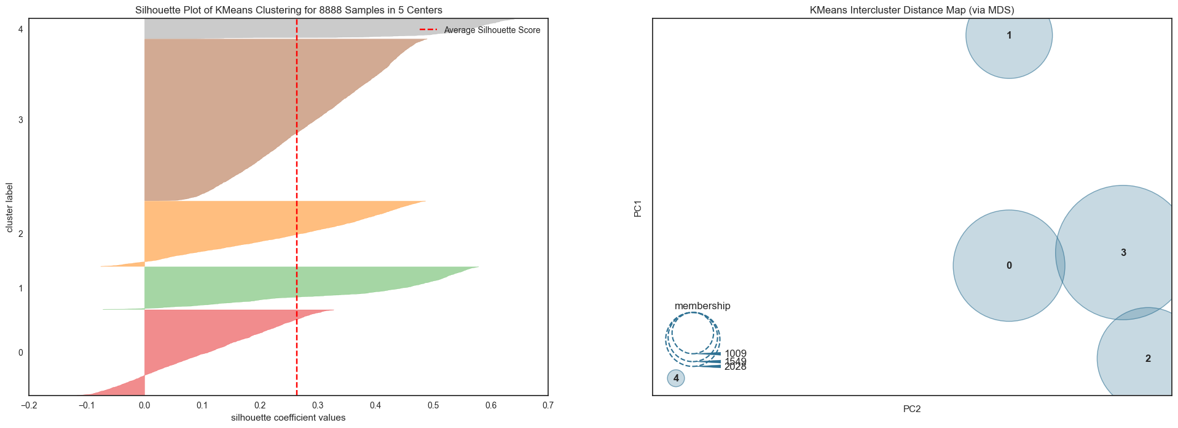

K Nombre de cluster = 5
Coefficient de Silhoutte = 0,265

Slide 28


5.2) Méthode k-elbow
5.3) La projection des segments

Slide 29


5.4 La répartition des clients par des clusters : RFM + Satisfaction + Autres Features
Cluster gold : Correspondant à un nombre important de clients (soit 12798 clients) qui ont acheté en moyenne 1 fois dans les 7 derniers mois et qui ont dépensé en moyenne 158 Réal brésilien (environ 30 euros) .Ils n’étaient pas du tout satisfaits à cause de leur grand délai de livraison
Cluster Orange : correspondant à un nombre important de clients (soit 37079 clients) qui ont acheté en moyenne 1 fois dans les 4 derniers mois et qui ont dépensé en moyenne 131 Réal brésilien (environ 25 euros).Il étaient très satisfaits
Cluster lightgreen : Correspondant à 29591 clients ayant acheté qu'une fois dans la dernière année et ont dépensé en moyenne 134 Réal brésilien (environ 25 euros) . Il étaient très satisfaits
Cluster salmon : Correspondant à 2330 clients ayant acheté plus qu'une fois et ont dépensé en moyenne 332 Réal brésilien (environ 62 euros) soit le double des clients des cluster ‘gold’, ‘Orange’ et ‘lightgreen . Les achats des clients du cluster ‘salmon' remontent à plus de 7 mois en moyenne.
C'est clients sont fidèles. Il étaient généralement satisfaits
Cluster tan : Correspondant à 4968 clients ayant acheté en moyenne une seule fois dans les 7 derniers mois mais qui ont dépensé en moyenne beaucoup 766 Réal brésilien (environ 143 euros). Il étaient généralement satisfaits

Slide 30
DBscan
DBSCAN est un algorithme de clustering qui s’appuie sur la densité estimée des clusters pour effectuer le partitionnement.
L'algorithme DBSCAN utilise 2 paramètres :
epsilon (ε): Distance maximale entre les points pour être considérés voisins
min_samples : Nombre minimal de points pour former un cluster

Slide 31


6.1) DBscan avec 3 variables RFM

Slide 32


6.2) DBscan avec 3 variables RFM et Log_Satisfaction_score

Slide 33


6.3) DBscan avec 3 variables RFM et autres variables supplémentaires

Slide 34



Comparaison entre Kmeans et DBscan
7.1-ResultRFM Dbscan & Kmeans
7.2-ResultRFM_ReviewScore Dbscan & Kmeans
7.3-ResultRFM_Features Dbscan & Kmeans

Slide 35

Contrat de maintenance
8.1- Étude de la stabilité des clusters sur les 6 derniers mois
Au bout de 5 semaines et demi, le score ARI est inférieur à 0.8. Il faut faire une mise à jour des clients tous les 5 semaines et demi (38 jours)

Slide 36

8.2- Étude de la stabilité des clusters sur les 12 derniers mois
Le modèle devra être réentraîné tous les 4 mois. Nous pouvons donc établir un devis pour un contrat de maintenance qui intégrerait une mise à jour de la segmentation tous les 4 mois

Slide 37


Résultat de la requête SQL
9.1) Requête 1 SQL
En excluant les commandes annulées, quelles sont les commandes récentes de moins
de 3 mois que les clients ont reçues avec au moins 3 jours de retard ?
SQL | Python

Slide 38


9.2) Requête 2 SQL
Qui sont les vendeurs ayant généré un chiffre d'affaires de plus de 100000 Real sur des commandes livrés via Olist ?
SQL | Python

Slide 39


9.3) Requête 3 SQL
Qui sont les nouveaux vendeurs (moins de 3 mois d'ancienneté) qui sont déjà très engagés avec la plateforme (ont déjà vendu plus de 30 produits) ?
SQL | Python

Slide 40


9.4) Requête 4 SQL
Quels sont les 5 codes postaux, enregistrant plus de 30 commandes,
avec le pire review score moyen sur les 12 derniers mois ?
SQL | PYTHON

Slide 41


Conclusion
Suite aux essaies des différents modèles, le modèle K–Means a obtenu un meilleur score de
Silhouette
La principale difficulté à l’analyse RFM est lorsque les clients ont à majorité
un seul achat
L’analyse est fortement liée à la satisfaction des clients.
Modèle retenu: K-means
Segmentation : RFM + Satisfaction_score
Nombre idéal de cluster : 3 ou 4
Après l’étude du contrat de maintenance avec une analyse de ARI sur les données
de 12 derniers mois nous prévoyons une mise à jour de la segmentation tous les 4 mois.

Slide 42


Slide 43


